Slide 1

Thứ năm ngày 9 tháng 12 năm 2021
Tiếng Việt
Mở rộng vốn từ về gia đình, từ ngữ chỉ đặc điểm.
Câu nêu đặc điểm.

Slide 2




ỦY BAN NHÂN DÂN HUYỆN GIA LÂM
TRƯỜNG TH LÊ NGỌC HÂN
TIẾNG VIỆT
CHÀO MỪNG QUÝ THẦY CÔ
VỀ DỰ GIỜ THĂM LỚP!
Giáo viên: Đỗ Thanh Huyền

Slide 3


KHỞI ĐỘNG

Slide 4
Bài hát nhắc đến những ai trong gia đình?
KHỞI ĐỘNG
Không khí gia đình của bạn nhỏ như thế nào?

Slide 5

KHÁM PHÁ
SGK trang 114

Slide 6
1. Tìm từ ngữ phù hợp thay cho ô vuông.
Em trai của mẹ gọi là .
Em trai của bố gọi là .
Em gái của mẹ gọi là .
Em gái của bố gọi là .

Slide 7


AI NHANH, AI ĐÚNG

Slide 8






Câu 1: Em trai của mẹ gọi là:
A. bác
B. cậu
C. anh
D. chú
09s
02s
05s
01s
03s
04s
06s
07s
08s
10s

Slide 9
Câu 2: Em trai của bố gọi là:
A. con
B. bác
C. chú
D. cậu
09s
02s
05s
01s
03s
04s
06s
07s
08s
10s

Slide 10
Câu 3: Em gái của mẹ gọi là:
A. bác
B. cô
C. mẹ
D. dì
09s
02s
05s
01s
03s
04s
06s
07s
08s
10s

Slide 11
Câu 4: Em gái của bố gọi là:
A. cô
B. dì
C. bác
D. thím
09s
02s
05s
01s
03s
04s
06s
07s
08s
10s

Slide 12
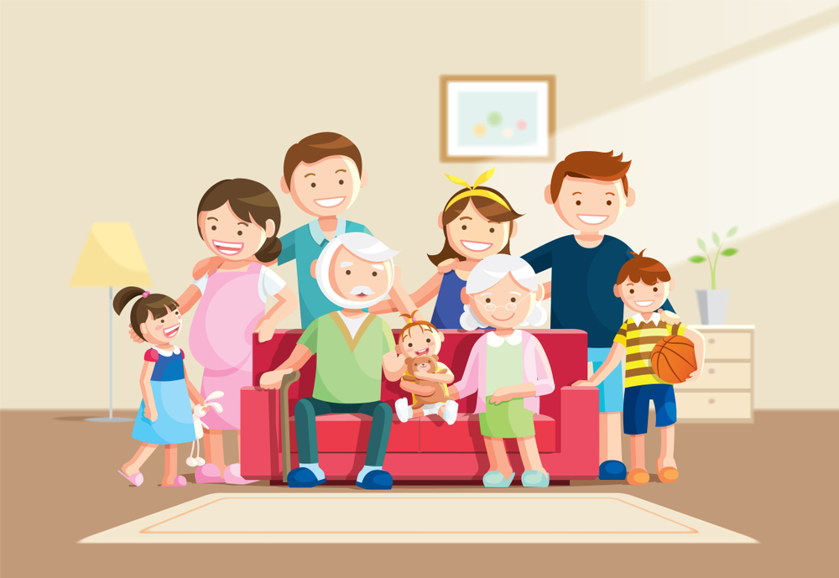
1. Tìm từ ngữ phù hợp thay cho ô vuông.
Em trai của mẹ gọi là cậu.
Em trai của bố gọi là chú.
Em gái của mẹ gọi là dì.
Em gái của bố gọi là cô.
Những từ ngữ chỉ họ hàng, người thân trong gia đình như: ông cụ, bà cụ, ông nội, bà nội, ông ngoại, bà ngoại, mợ, thím, dượng, cháu,…

Slide 13
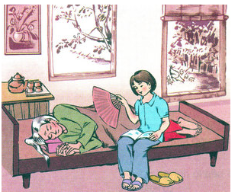
Thảo luận nhóm đôi
( 2 phút)
2. Tìm từ ngữ chỉ đặc điểm trong đoạn thơ dưới đây:
Bà ơi hãy ngủ
Có cháu ngồi bên
Căn nhà vắng vẻ
Khu vườn lặng im.
Hương bưởi hương cau
Lẫn vào tay quạt
Cho bà nằm mát
Giữa vòng gió thơm.
(Quang Huy)

Slide 14
2. Các từ ngữ chỉ đặc điểm trong đoạn thơ:
Vắng vẻ, lặng im, mát, thơm.
Em hãy đặt câu với 1 trong các từ vừa tìm được.

Slide 15
3. Kết hợp từ ngữ ở cột A với từ ngữ ở cột B để tạo thành câu nêu đặc điểm. Chọn viết 2 câu vào vở.
A B
Đôi mắt em bé
mượt mà.
Mái tóc của mẹ
trầm ấm.
Giọng nói của bố
đen láy.

Slide 16
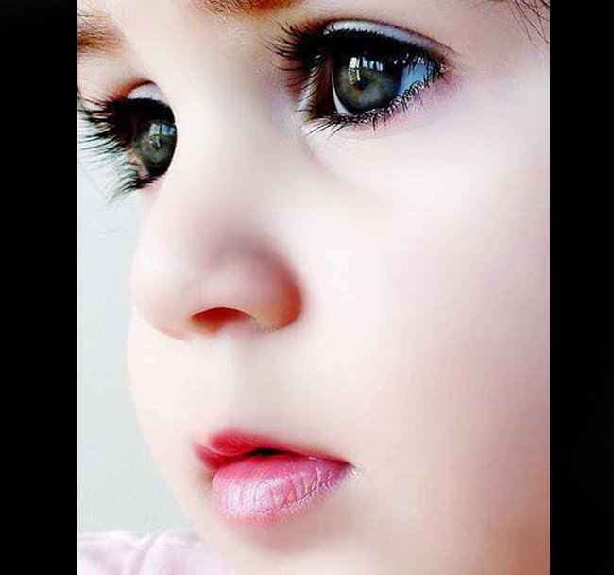
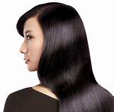
Đôi mắt em bé đen láy.
Mái tóc của mẹ mượt mà.
Hãy tìm thêm các câu chỉ đặc điểm về ngoại hình, tính cách của họ hàng, người thân trong gia đình?

Slide 17


VẬN DỤNG,
TRẢI NGHIỆM

Slide 18


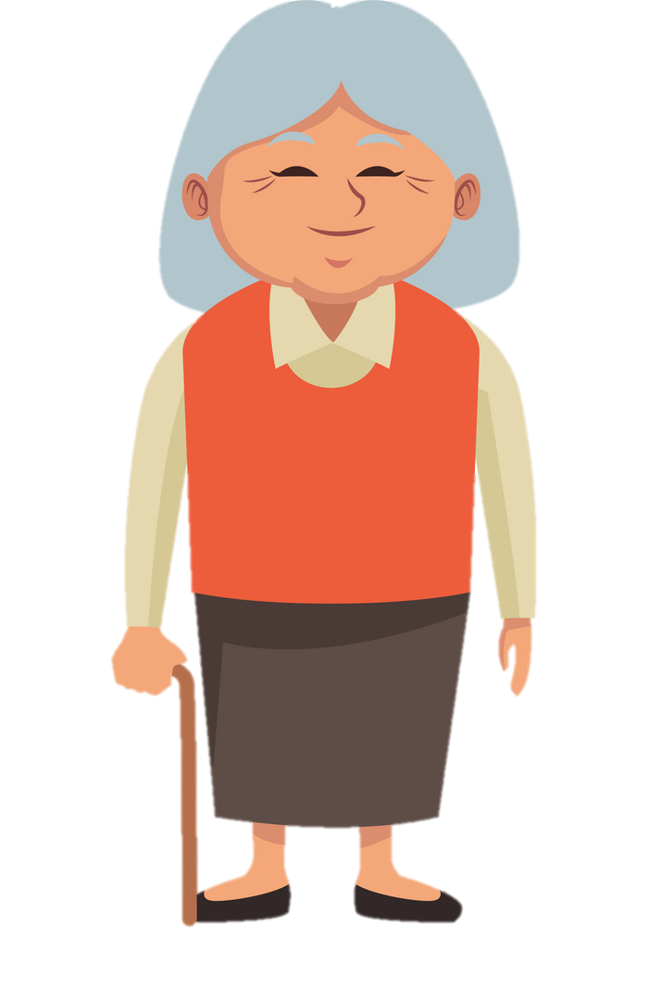

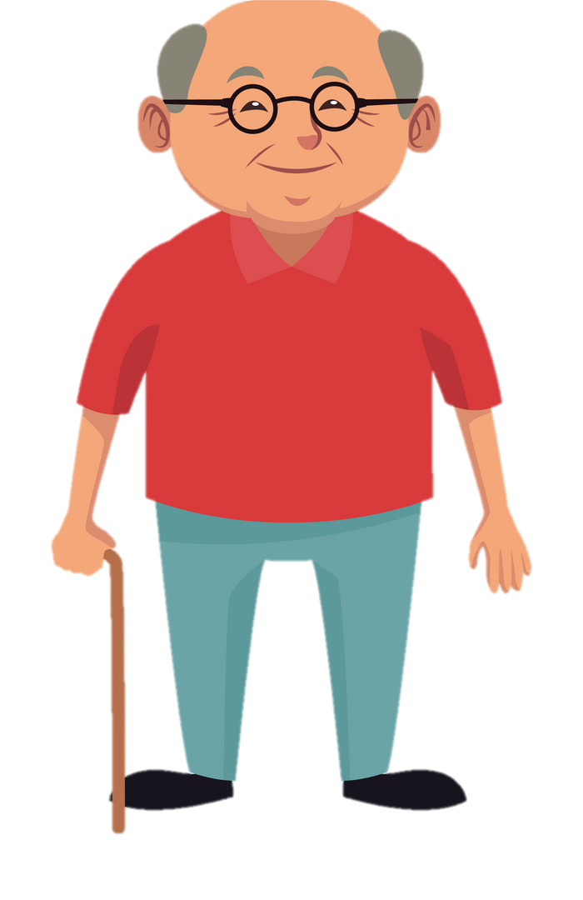

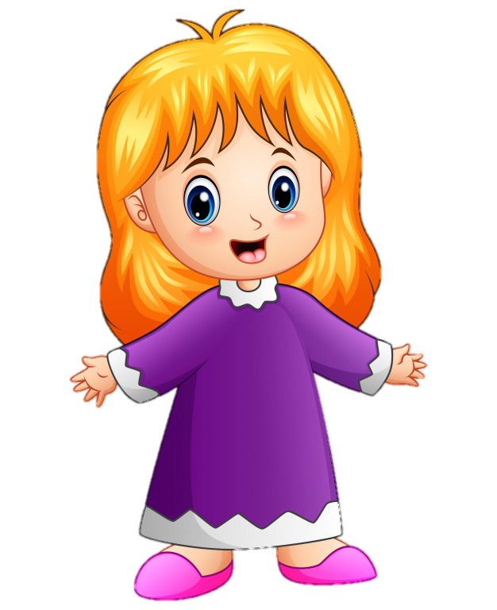









TỔ CHỨC SINH NHẬT

Slide 19



Người sinh ra bố gọi là:….
A. bác
B. Bà ngoại
C. Bà nội
D. mẹ
Tôi muốn mua một bó hoa!
15 + 18 = ?
Anh hãy trả lời câu hỏi này ạ!

Slide 20
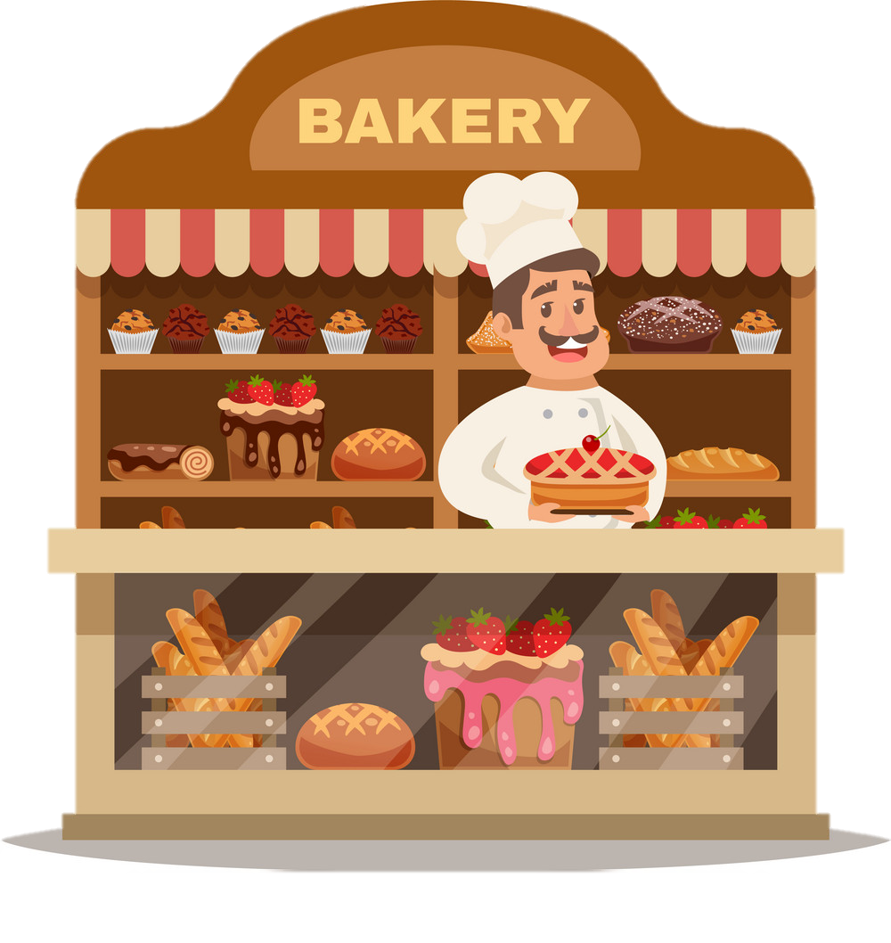
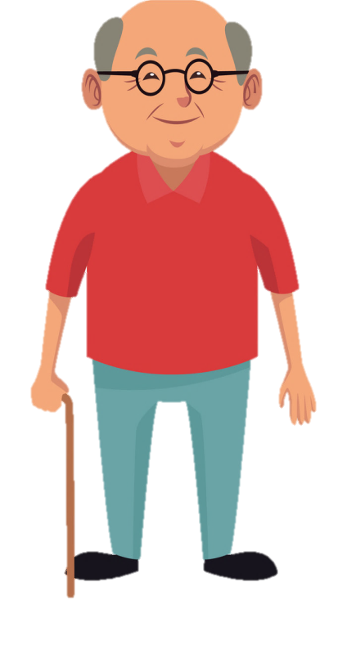
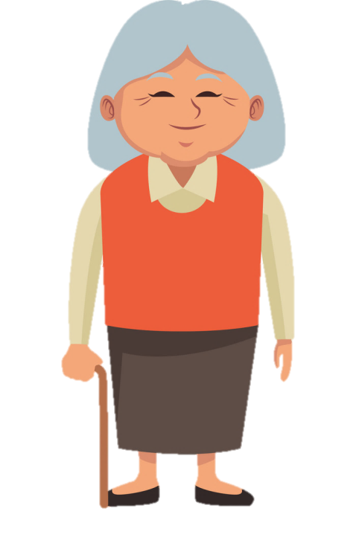

Người sinh ra mẹ gọi là:…..
A. bà ngoại
B. bà nội
C. bác
D. mẹ
Chúng tôi muốn mua 1 cái bánh sinh nhật!
Ông bà hãy trả lời câu hỏi này ạ!

Slide 21
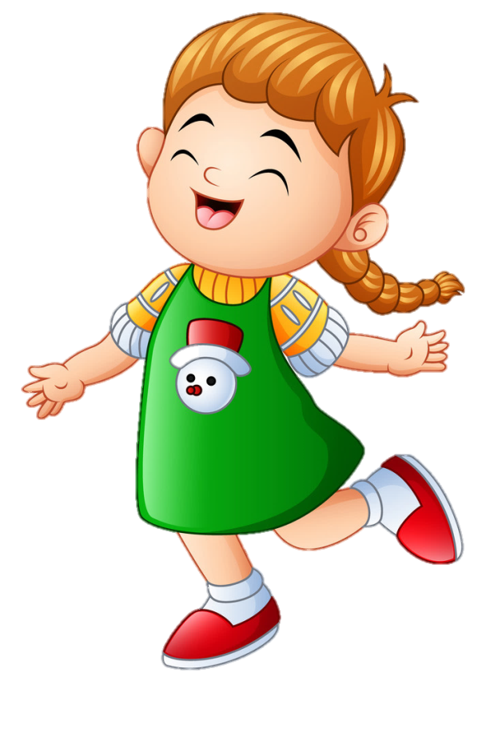

Trong các từ: ca hát, nhảy múa, vắng vẻ, tập vẽ. Từ nào là từ chỉ đặc điểm?
A. nhảy múa
B. vắng vẻ
C. ca hát
D. tập vẽ
Em muốn mua một món quà đồ chơi!
Em hãy trả lời câu hỏi này nhé!

Slide 22

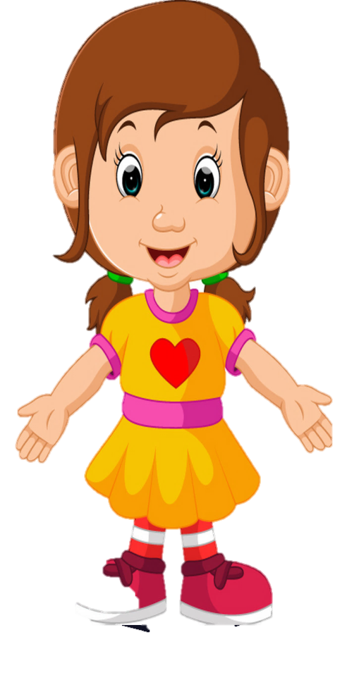

Sắp xếp các từ sau thành câu nêu đặc điểm:
bạc trắng, của bà, mái tóc.
A. Bạc trắng mái tóc của bà.
B. Mái tóc của bà bạc trắng.
Chị hãy trả lời câu hỏi này ạ!
Tôi muốn mua một ít hoa quả!

Slide 24


TẠM BIỆT!
Cảm ơn quý thầy cô đã về dự giờ thăm lớp.
Chúc các em chăm ngoan, học giỏi!

